Slide 1

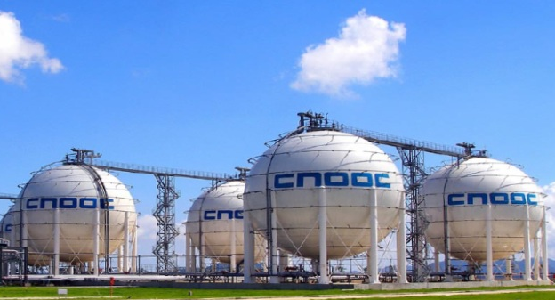
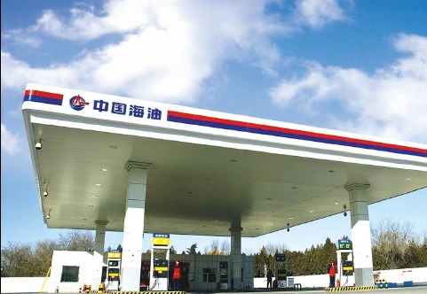

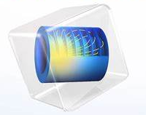
COMSOL 2025上海年会 （2025年11月6日-11月7日）
LNG储罐泵井中BOG氮气置换动态模拟研究
汇报人：张帆
博士、资深工程师
中海石油气电集团技术研发中心
中国海洋石油集团有限公司液化天然气及低碳技术重点实验室

Slide 2
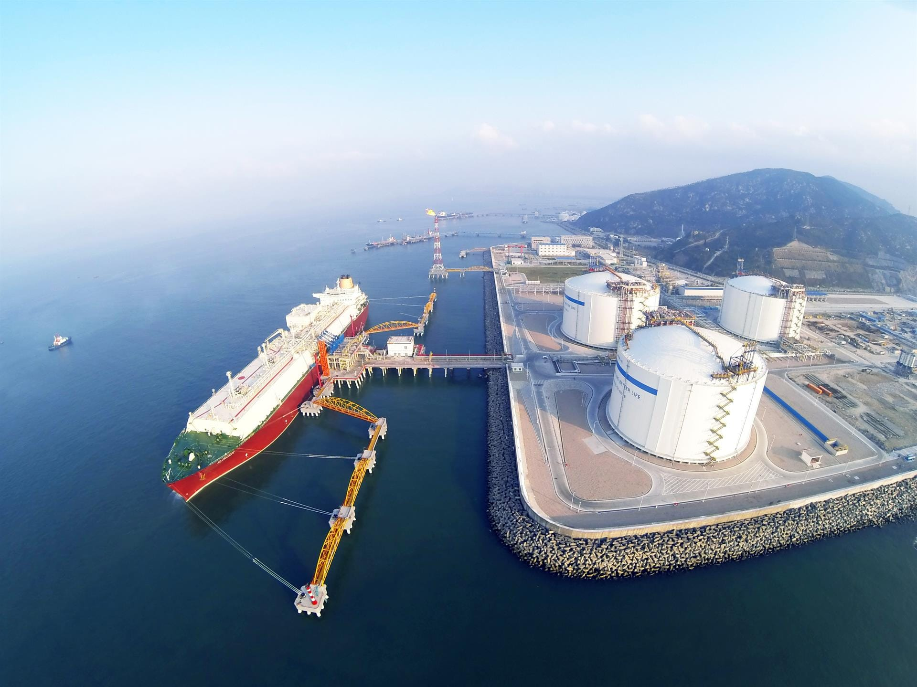
目 录
CONTENTS
1
背景介绍
2
研究目的
研究方法
3
仿真结果
4
结论
5

Slide 3
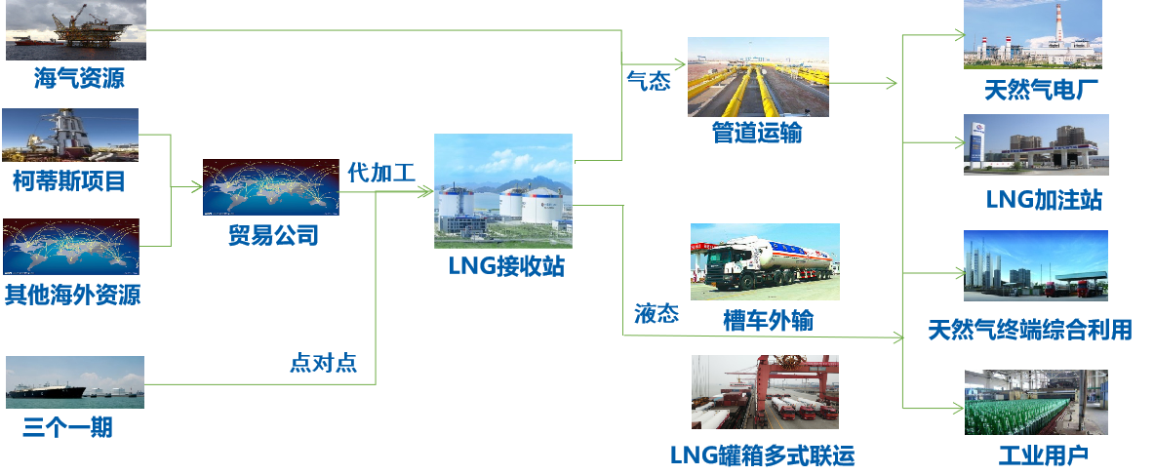
1
背景介绍
中海石油气电集团基本情况
气电集团是中国海洋石油集团有限公司的全资子公司，负责统一经营和管理气电集团天然气及发电板块业务，是国内最大的LNG（液化天然气）进口商，第二大天然气供应企业，也是国际第三大LNG进口商。
气电集团以LNG及其相关产业为核心业务，以LNG接收站和管网为产业基础，在中国沿海地区积极建设天然气大动脉，形成统一的LNG贸易平台，是气电集团打造低碳竞争力和实现可持续发展的重要平台。
目前，气电集团已建成投运LNG接收站11座，总接收能力4520万吨/年（2020年移交国家管网公司后剩5座）；建设和运营的天然气管网5440公里；天然气发电厂6家，总装机容量823万千瓦。

Slide 4
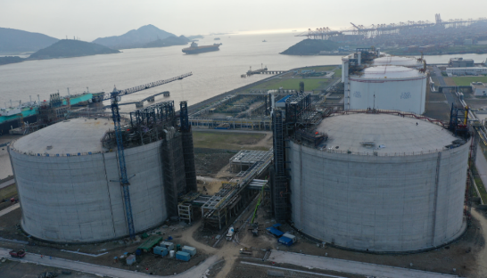
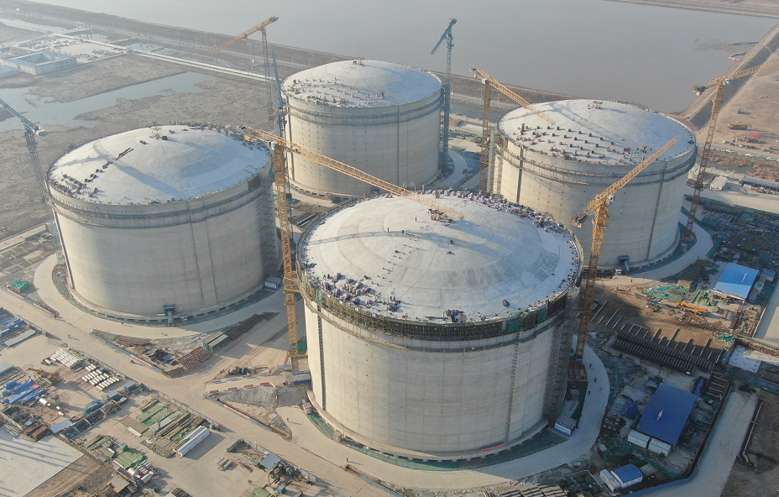
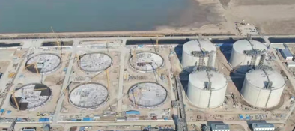
1
背景介绍
气电集团技术研发中心
天然气液化
LNG接收站
清洁能源开发与利用（氢能、地热、双碳等）
十一个核心技术体系
三大核心技术领域
  天然气液化技术 • LNG接收站技术
  LNG储罐核心技术 • LNG加注及运输技术
  天然气管输技术 • 天然气发电技术
  煤层气/页岩气勘探开发技术 • 氢能及甲烷化技术
  LNG产业链关键设备国产化研发技术
  LNG投资与经济评价技术 • LNG产业与政策研究技术
掌握重点领域的核心技术与重大装备技术
做好支持集团差异化发展的差异化产品技术开发
开展技术储备及前瞻性研究
建设一个LNG重点实验室
形成一个决策支持中心
五大方向
超大容积（20-27万方）储罐
上海20万方坐地式储罐
江苏22万方储罐
江苏27万方储罐（已完工）

Slide 5
目 录
CONTENTS
1
背景介绍
2
研究目的
研究方法
3
仿真结果
4
结论
5

Slide 6
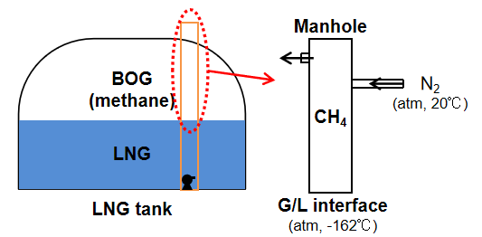
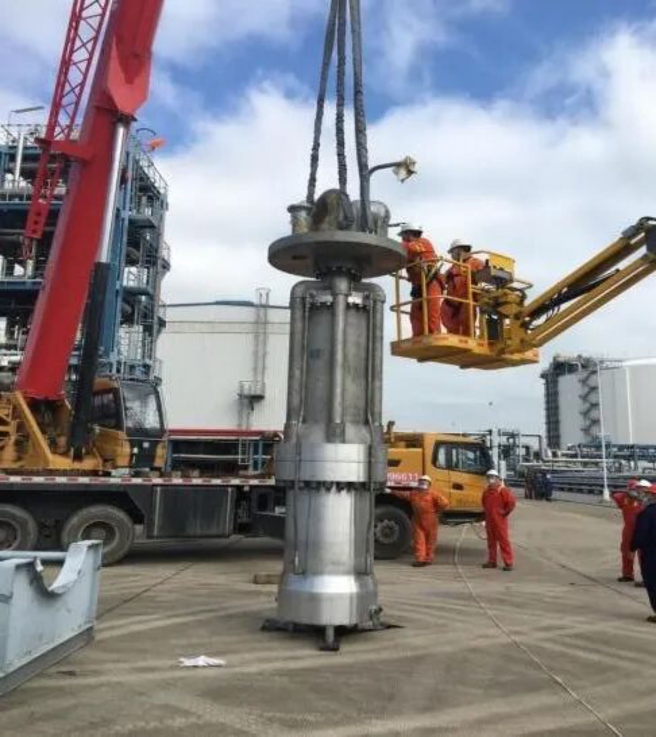
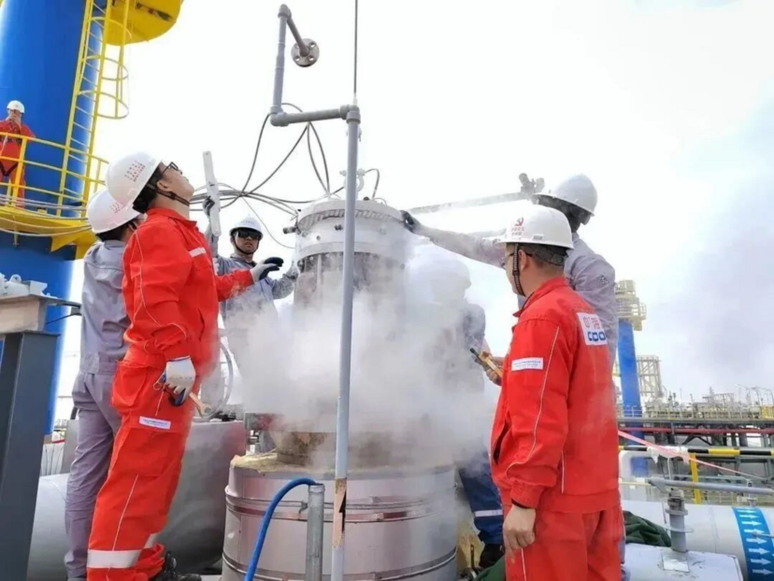
2
研究目的
研 究 对 象
在典型LNG储罐中，外输液态天然气依赖于泵井内的低温泵。2024年底，气电集团自主研发的国内首台大流量低温泵在中国海油盐城“绿能港”完成现场工程测试。然而在储罐投运状态下装卸低温泵时，需要打开储罐罐顶的泵井口进行吊装作业。泵井内的天然气处于气液平衡状态，底部为液态，上部为气态（BOG，以甲烷为主）。出于安全考虑，打开泵井前，设计在泵井中部通入惰性氮气吹扫置换BOG，防止极低温气体可能发生的危险，并将可燃性气体控制在一定浓度内（甲烷在空气中的爆炸极限为5-15%）。
低温泵吊装前
罐顶低温泵泵井口吊装
LNG储罐泵井内氮气吹扫置换BOG示意图

Slide 7
2
研究目的
研 究 目 的
为了解泵井内氮气吹扫置换BOG的情况，通过COMSOL仿真软件建立多物理场耦合数值模型，模拟泵井内气体混合的动态情景，涉及的物理场包含：
气体流动的速度场
气体混合时质量传递——气体浓度场
泵井内温度分布——温度场
为避免计算量过大，仅对泵井内气液相界面以上进行二维仿真动态模拟计算，但需要注意的是：
气液相界面处液态天然气的气化量
由于极大温差导致的流体密度变化产生的浮力效应
模拟区域为泵井内气相部分
（即气液相界面以上）

Slide 8
目 录
CONTENTS
1
背景介绍
2
研究目的
研究方法
3
仿真结果
4
结论
5

Slide 9
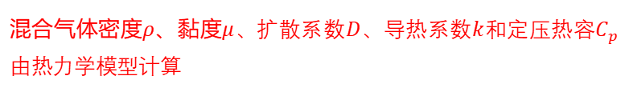




3
研究方法
假 设 条 件
以甲烷代表天然气，对甲烷和氮气在泵井内的混合进行动态模拟仿真；
气体混合过程中的混合焓忽略不计；
根据氮气流量（≈4∙10⁻⁴m³/s）估算泵井中的雷诺数对应为层流情况，所以此研究对象为低雷诺数的气体混合过程；
泵井内壁绝热，不考虑热量损失；
气液相界面LNG蒸发量对液面位置及液面形态的影响忽略不计，即相界面稳定不变（不涉及移动网格）。
求 解 模 型
层流物理场控制方程
稀物质传递物理场控制方程
$$\frac{∂ρ}{∂t}+∇∙(ρu)=0$$
$$\frac{∂c_{i}}{∂t}+∇∙\left(−D_{i}∇c_{i}\right)+u∙∇c_{i}=0$$
$$ρ(\frac{∂u}{∂t}+u∙∇u)=−∇p+∇∙\left(μ\left(∇u+∇^{T}u\right)\right)+F$$
能量传递物理场控制方程
混合气体密度$ρ$、黏度$μ$、扩散系数$D$、导热系数$k$和定压热容$C_{p}$由热力学模型计算
$$ρC_{p}(\frac{∂T}{∂t}+u∙∇T)+∇∙\left(−k∇T\right)=Q_{tot}$$

Slide 10
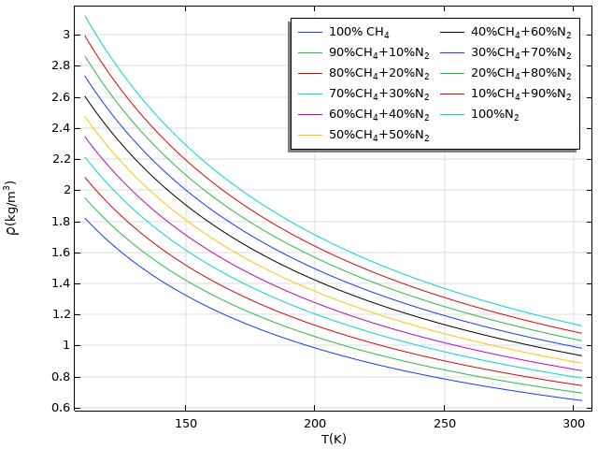
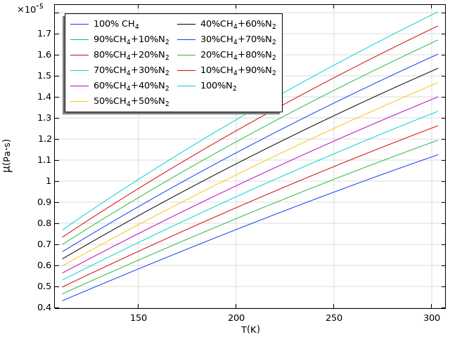
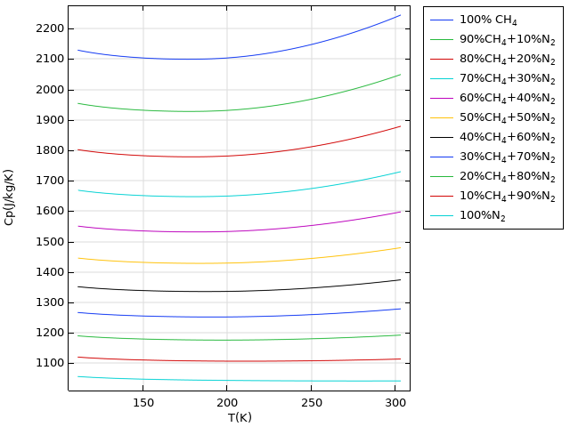
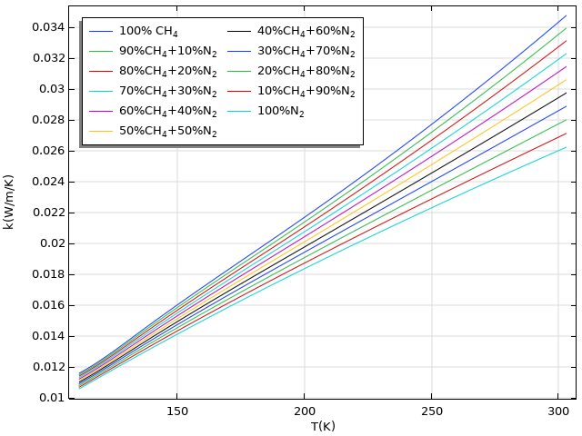
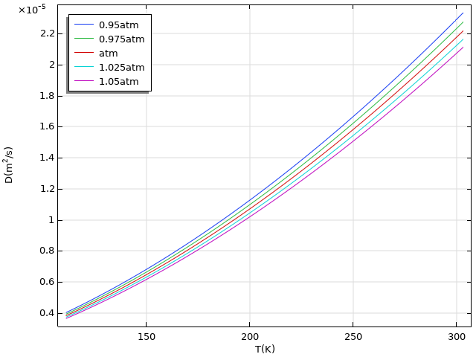
3
研究方法
热 力 学 模 型
密度：PREOS
定压热容
黏度：Brokaw
由混合气体热力学模型计算的关键参数结果可知，在模拟温度区间内，参数变化较大，体现了引入混合流体热力学模型的必要性，且由密度变化范围大可得出浮力效应不可忽略。
导热系数
扩散系数：FSG

Slide 11
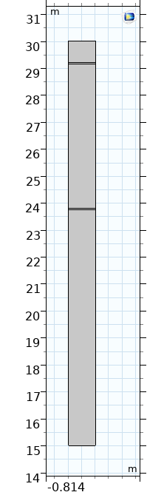
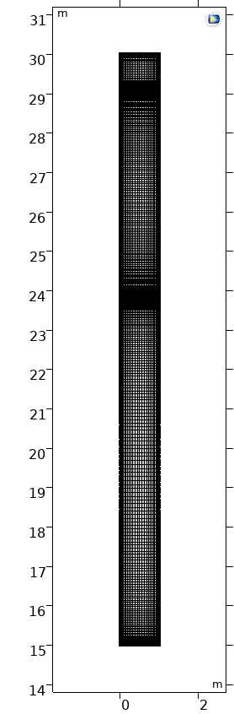


3
研究方法
矩形网格
在出入口及壁面处加密
几何模型与边界条件
壁面：速度0
绝热
无质量通量
泵井盖人孔
混合气出口
N₂入口：固定平均流速
0.2m/s
固定温度20℃
纯N₂浓度
出口：常压
固定文图
质量出口
N₂入口
气液界面：
根据蒸发量算出法向上的气体流速U₀
固定温度111K
纯甲烷浓度
$$\frac{\overline{q}}{∆H_{vap}ρ}$$
$$U_{0}=U_{n}+U_{T}$$
距地面高度
气液相界面
正常气化流量+传热气化量

Slide 12
目 录
CONTENTS
1
背景介绍
2
研究目的
研究方法
3
仿真结果
4
结论
5

Slide 13
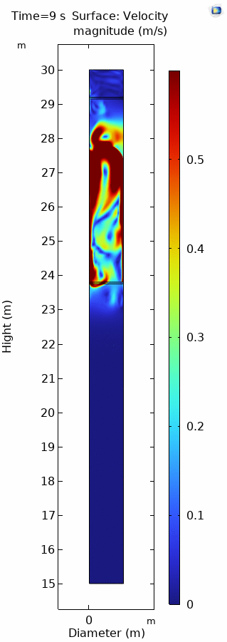
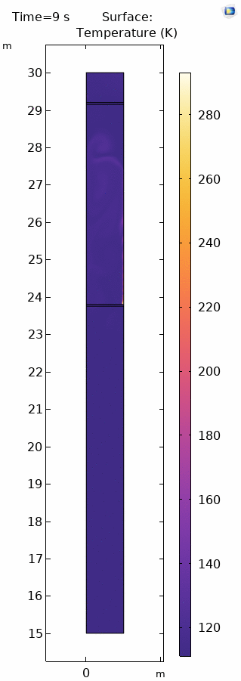
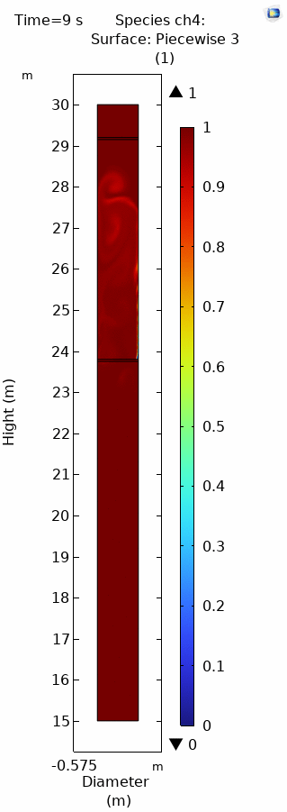
4
仿真结果
速 度 场
温 度 场
CH₄ 摩
尔
分
数

Slide 14
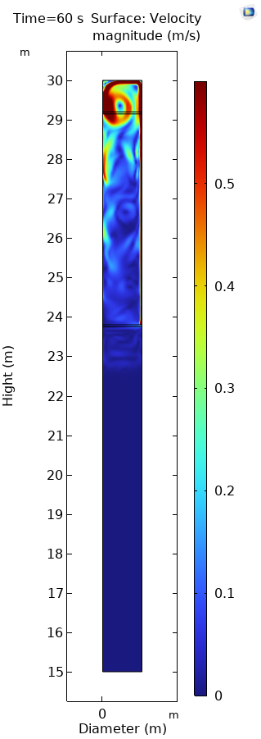
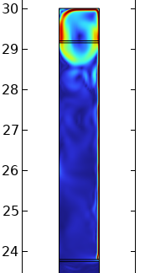

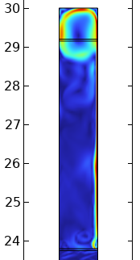

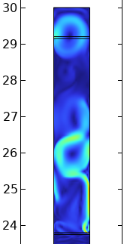
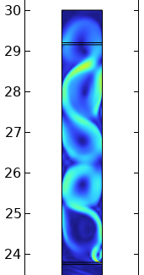
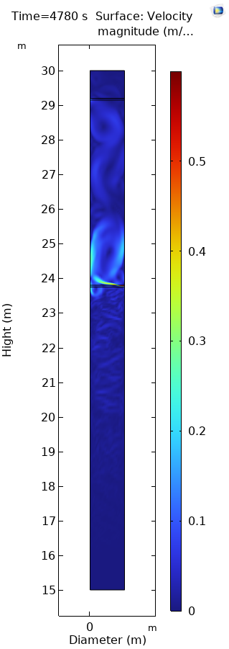
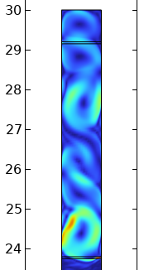
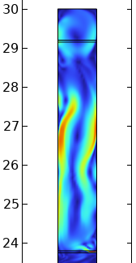
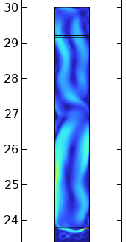
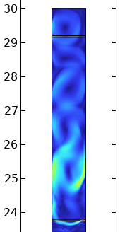
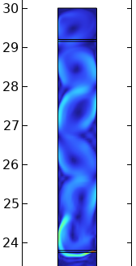
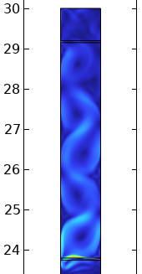
4
仿真结果
速度场的两种形态转换
t=1min
t=5min
t=16min
t=17min
t=18min
t=19min
t=20min
t=80min
t=21min
t=22min
t=23min
t=24min
t=25min
t=30min

Slide 15
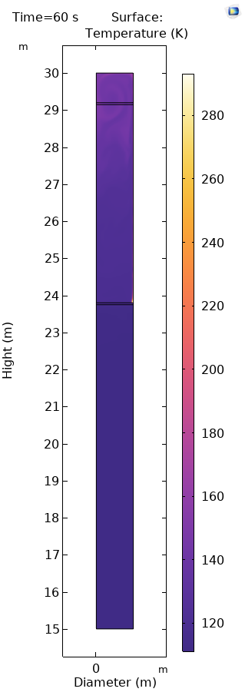
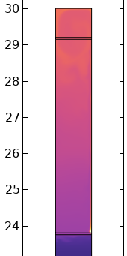
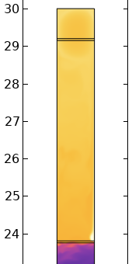
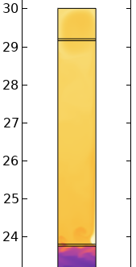

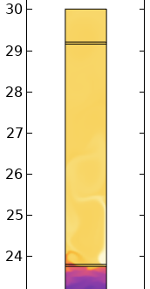
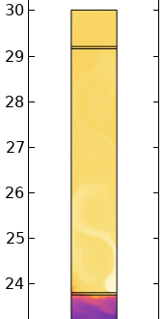
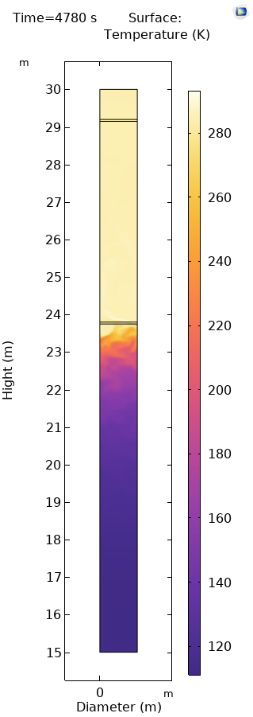

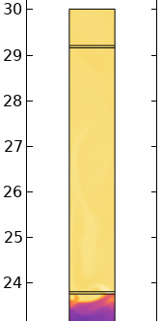



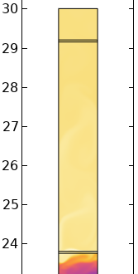
4
仿真结果
温度场变化
t=1min
t=5min
t=16min
t=17min
t=18min
t=19min
t=20min
t=80min
t=21min
t=22min
t=23min
t=24min
t=25min
t=30min

Slide 16
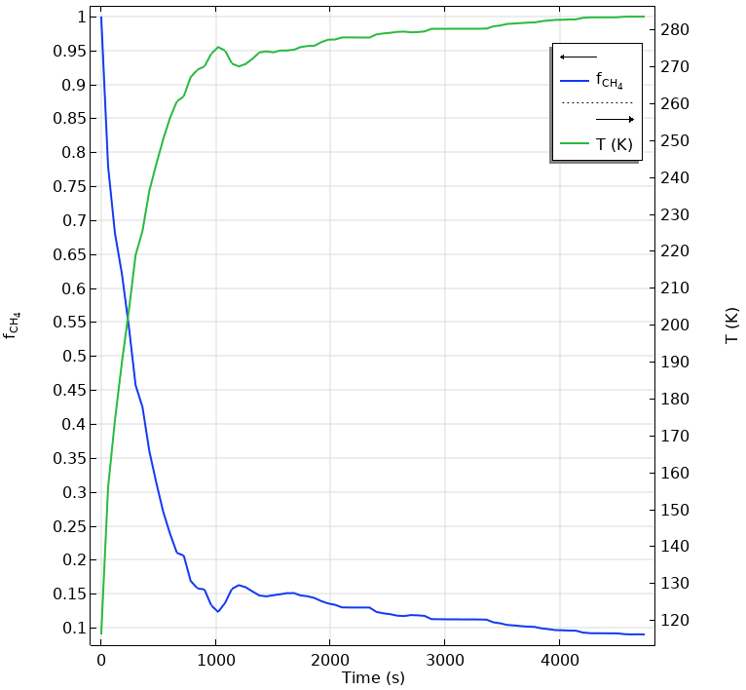
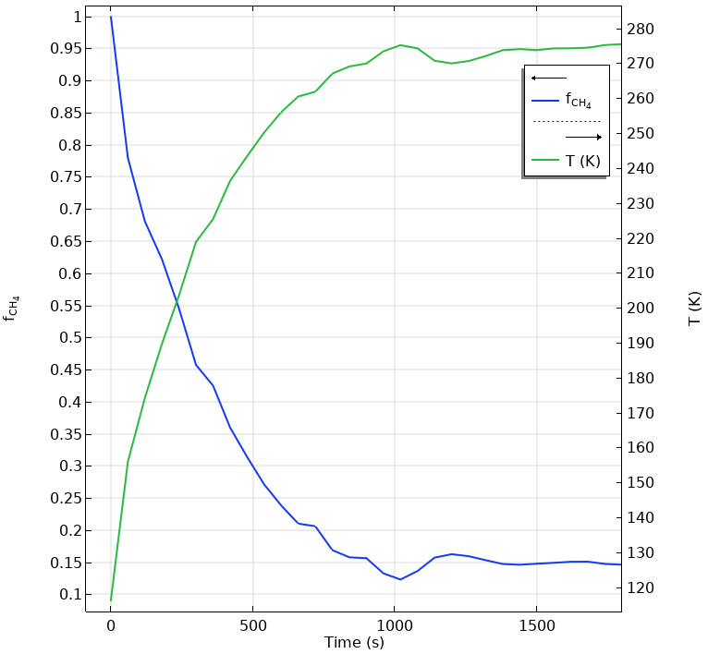


4
仿真结果
泵井顶部平均温度vs.甲烷平均摩尔分数
泵井盖人孔
$$f_{{CH}_{4}}(t,h=30)=\frac{\overline{C_{{CH}_{4}}}(t,h=30)}{\overline{C_{{CH}_{4}}}(t,h=30)+\overline{C_{N_{2}}}(t,h=30)}$$
$$\overline{T}(t,h=30)$$
通入氮气后10分钟至15分钟为打开泵井口人孔作业的最佳窗口期
甲烷特性：闪点85K，燃点811K，在空气中的爆炸极限5%至15.4%（V/V）

Slide 17
目 录
CONTENTS
1
背景介绍
2
研究目的
研究方法
3
仿真结果
4
结论
5

Slide 18
5
结论
总 结
此研究本质上是一项甲烷BOG与氮气在LNG储罐泵井中的动态混合问题，在混合气体热力学与气体流场耦合后，分析质量与热量的传递。
由于研究的几何模型内部温差极大，通过混合气体密度模型可知，需考虑密度差异引起的浮力效应。
为了减少计算量，此模拟仿真研究仅考虑气液相界面以上的气体均相混合，并在气液相界面处根据实时传热量计算甲烷蒸发量作为边界条件。
模拟结果显示出两种气体流场形态：在混合初期，由于较高的温差，密度差引起的浮力效应明显，常温氮气进入泵井后快速上浮；随着泵井内温度逐渐升高，温差减小，密度差异降低，浮力效应不再明显，气体惯性力对流场起主导作用。
根据甲烷气体在空气中的爆炸极限、泵井口处平均温度与甲烷气体平均浓度的模拟结果，综合判断通入氮气10到15分钟后打开泵井口为最佳方案。
面对工业上遇到的不常见问题，通过COMSOL可快速给出仿真结果，作为安全分析与判断的依据。

Slide 19


谢谢！
敬请提出批评指正
中海石油气电集团官网: https://gaspower.cnooc.com.cn
个人邮箱: zhangfan3354@126.com
个人微信：Fan-ensic

